Slide 1

Avslutande samtal Stadium III
Stefan Särnblad, Helena Backman, Malin Bertilsson 2026-01-16

Slide 2

Bakgrund
2026-01-16
Krav att vi skall dokumentera bedömning av kursmål
Tidigare VFU intyg har setts som värdefullt och utifrån önskemål från verksamheterna har avslutande samtal införts
Helhetsbedömning viktig, inte bara ”EPOr”
För examinator och utbildningen viktigt att tidigt identifiera studenter med behov av stöd och för studenterna att få bra återkoppling ”ris o ros och utvecklingsområden”

Slide 3

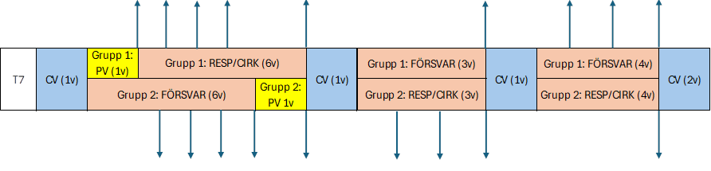
_{St}20_{ä}26-0_{r}1-1_{k}6
t VFU-bedömning på stadium III från VT26 –
Avslutande samtal och bedömning efter varje VFU-placering
Exempel
Slutsamtalen genomförs individuellt efter varje delplacering (student-HL/LUA)
Tidsåtgång ca: 10-15 min per student
Ger examinator 5-9 bedömningsunderlag per termin som komplement till EPA/SKA
VFU-betygskriterier bedöms och slutsamtalen dokumenteras i Ortrac

Slide 4
Närvaro, kommunikation, förhållningssätt och sammanfattande återkoppling är obligatoriskt.
Fri text kan skrivas då man klickar på ”comment” rutan

Slide 5
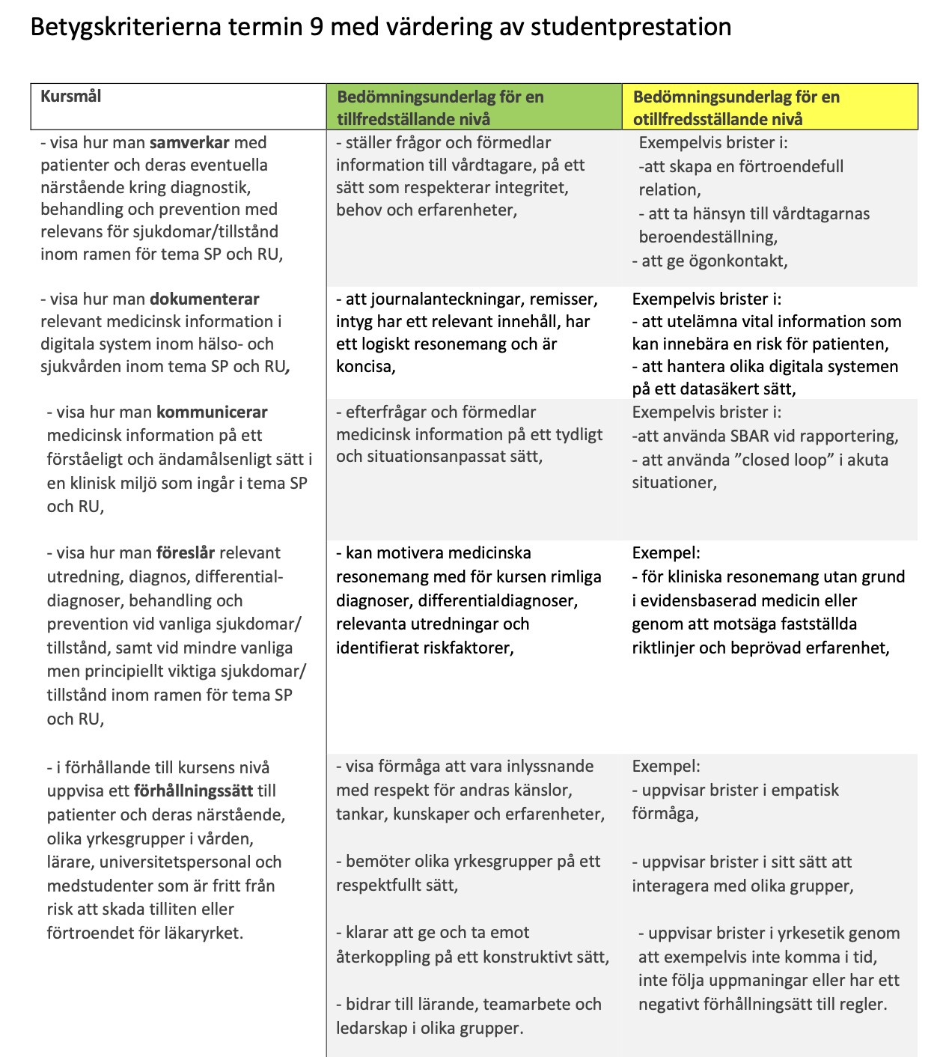
Bedömning av kommunikation och Förhållningssätt är obligatoriskt oavsett placering
2026-01-16

Slide 6
Praktisk information
2026-01-16
Inloggningslänk till ORTRAC ges av student till handledare eller LUA som håller i avslutande samtal
Formuläret kan fyllas i lugn och ro efter att handledare pratat med studenten
Ifall student ej närvarar ansvarar student för att ordna ny tid- kan ske digitalt.
Lokalt ordnar man utifrån placeringen lämpligt sätt att få in återkoppling från olika handledare- tex via mail eller möten

Slide 7
Kontakt med läkarprogrammet ORU:
2026-01-16
Kursledning kontaktas i första hand vid frågor kring VFU
Vid övergripande frågor VFU bedömning:
Helena.backman@oru.se
Stefan.sarnblad@oru.se Vid frågor ORTRAC: malin.bertilsson@oru.se

